Slide 1
Tema wordpress
Iker Grávalos, Iker Martínez, Julio Antón e Ixone Laguardia

Slide 2
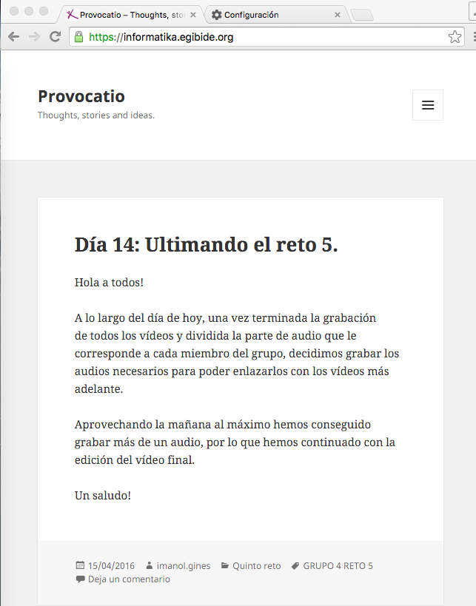
¿POR QUÉ RENOVAR TU BLOG?
Diseño obsoleto
Poco práctico
Interface sin personalidad

Slide 3
1 TU NUEVO BLOG
Interface visualmente más atractivo
Respetando diseño, colores y valores de la entidad

Slide 4
1 LA MEJOR OPCIÓN
Funcional
Práctico
Sencillo

Slide 5

1 VALORES EDUCATIVOS
Trabajo en equipo
Conjunto de ideas
Compañerismo
Esfuerzo común

Slide 6

1 TU NUEVO BLOG
Este es el actual blog de Egibide. Tiene una presentación bastante simple y la idea es mejorar el diseño del mismo.

Slide 7

2 NUEVO SERVIDOR DE EGIBIDE
El nuevo servidor es mucho mas potente que el anterior en un equipo Linux con Ubuntu, donde se ha traspasado el contenido de el anterior servidor.

Slide 8

3 MANUAL DE IDENTIDAD CORPORATIVA DE EGIBIDE
La idea es cambiar el aspecto del blog de Egibide utilizando y respetando el Manual de Identidad Corporativa del Centro.

Slide 9
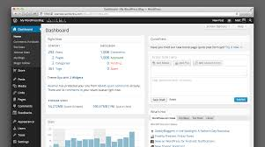
4 RETO: CAMBIO DE ASPECTO DE LA WEB
Primero descargaremos wordpress y nos logearemos..

Slide 10
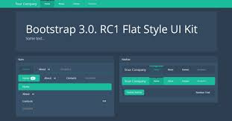
5 ELIGIENDO NUEVO TEMA
Elegimos un nuevo tema de sistema de gestión de contenidos que se adapte a distintos dispositivos y resoluciones de pantalla. El tema elegido es Flat BootStrap

Slide 11
DIAPOSITIVA PARA CODIGO DEL CHROME.

Slide 12
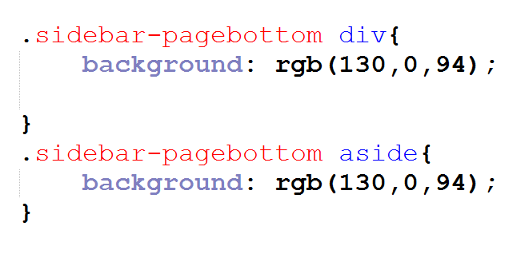
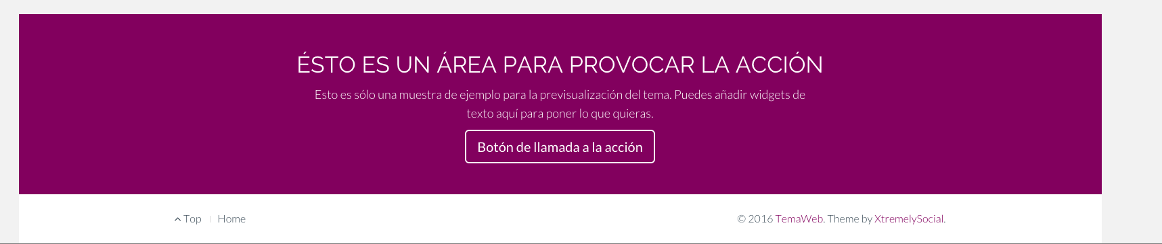
Page bottom

Slide 13
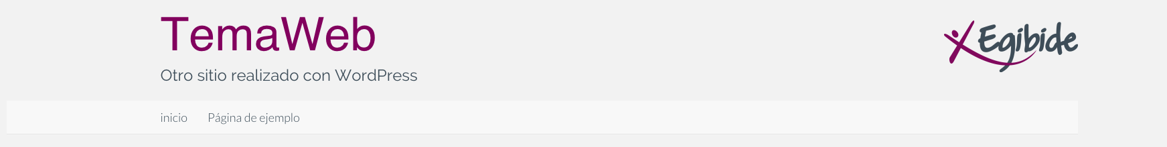
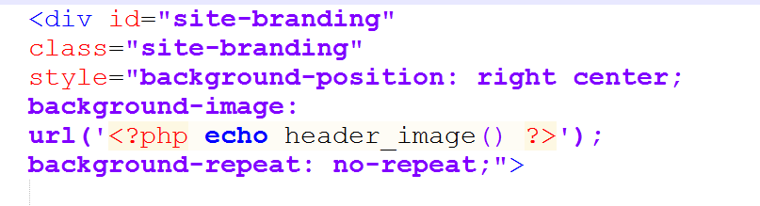
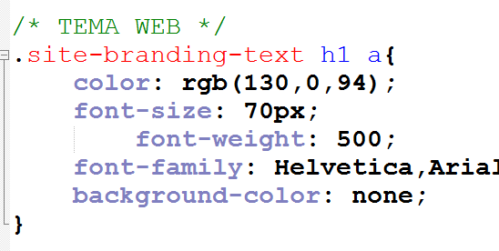
header.php
style.css

Slide 14
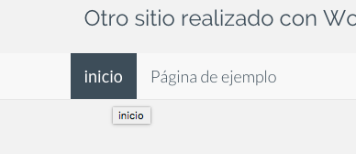
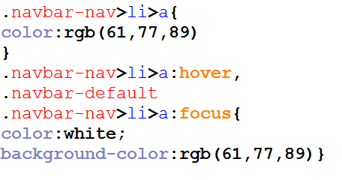
bootstrap.min.css

Slide 15
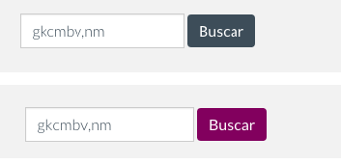

Botones y enlaces
theme-flat.css

